Slide 1
第9章 面向对象设计

Slide 2
主要内容
9.1 面向对象设计与结构化设计
9.2 面向对象设计与面向对象分析的关系
9.3 面向对象设计的过程与原则
9.4 面向对象设计的启发规则
9.5 系统设计
9.6 对象设计
9.7 面向对象设计实例

Slide 3
9.1 面向对象设计与结构化设计
面向对象设计与结构化设计对比
结构化软件设计一般从系统功能入手，按照需求将系统功能分为若干个子功能模块。但是，用户的需求是在不断变化的。需求的改变往往会对功能模块产生影响，从而对整个系统产生影响。
面向对象的设计基于类、对象、封装、继承等概念，相比之下，需求的变化对系统的局部影响并不容易扩展到全局。因此，面向对象的设计更符合复杂的、随机性较强和考虑并发性的系统软件设计，而不适合逻辑性很强的系统软件设计。

Slide 4
9.2 面向对象设计与面向对象分析的关系
面向对象的方法不强调需求分析和软件设计的严格区分，是一个反复迭代的过程，从分析到设计的过渡，是一个逐渐扩充、细化和完善分析阶段所得到的各种模型的过程。
从面向对象分析到面向对象设计不存在转换问题，而是同一种表示方法在不同范围的运用。面向对象设计也不仅仅是对面向对象分析模型进行细化。
面向对象分析到面向对象设计是一个平滑的过渡，即没有间断没有明确的分界线。面向对象分析建立系统的问题域对象模型，而面向对象设计是建立求解域的对象模型。

Slide 5
9.3 面向对象设计的过程与规则
9.3.1 面向对象设计的过程
面向对象的设计过程一般进行以下4个步骤。
（1）建立软件体系结构环境图
在软件体系结构设计开始的时候，设计应该定义与软件进行交互的外部实体（其他系统、设备和人员等）以及交互的特性。
一般在分析建模阶段可以获得这些信息，并使用软件体系结构环境图对环境进行建模，描述系统的出入信息流、用户界面和相关的支持处理。
一旦建立了软件体系结构的环境图，描述出所有的外部软件接口，软件架构师就可以通过定义和求精实现软件体系结构的构件来描述系统的结构。这个过程可一直迭代，直到获得一个完善的软件体系结构。
在设计的初始阶段，软件架构师用软件体系结构环境图对软件与外部实体交互的方式进行建模。

Slide 6
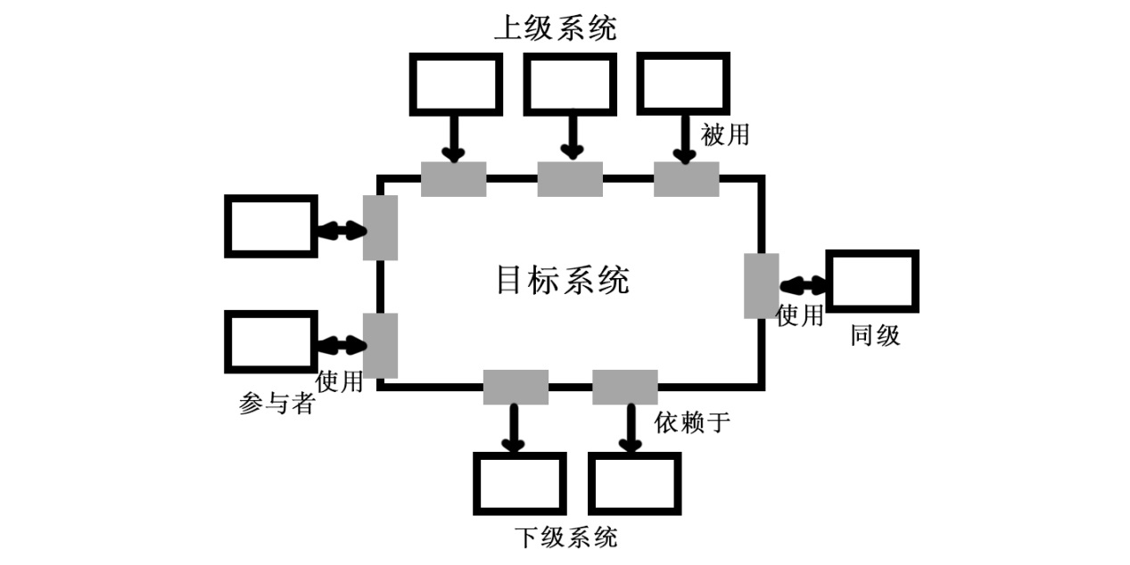
9.3 面向对象设计的过程与规则
如图所示，与目标系统（即开发软件体系结构的系统）交互的系统可以表示为：
上级系统：将目标系统作为某些高层处理方案的一部分。
下级系统：被目标系统所使用，并且为完成目标系统的功能提供必要的数据和处理。
同级系统：在对等的基础上相互作用（例如，信息要么由目标系统和同级系统产生，要么被目标系统和同级系统使用）。
参与者：指通过产生和使用所需的信息，实现与目标系统交互的实体（人、设备)。每个外部实体都通过某一接口（带阴影的小矩形）与目标系统进行通信。

Slide 8
9.3 面向对象设计的过程与规则
（2）软件体系结构设计（外部软件接口描述完后）
自底向上，先为系统中最底层细节编程，然后逐步在更高层累计细节直至最终满足系统需求，如将关系紧密的对象组织成子系统或层；
自顶向下，通过分解功能来解决问题，尤其是使用设计模式或遗产系统时，会从子系统的划分人手；
自中向上下，先开始做系统中看来容易做的，再向相应的高层或底层扩展。
至于选择哪一种方式，需要根据具体的情况来确定。

Slide 9
当没有类似的软件体系结构作为参考时，常常会使用自底向上的方式进行软件体系结构设计。
多数情况下，使用自顶向下的方式进行软件体系结构设计则更常见。
在自顶向下这种方式下，首先要根据客户的需求选择软件体系结构风格，然后对可选的软件体系结构风格或模式进行分析，以建立最适合客户需求和质量属性的结构。
需要强调的是，软件体系结构设计这个过程可一直迭代，直到获得一个完善的软件体系结构。有经验的软件设计人员应能按照项目所需的策略进行软件体系结构设计。

Slide 10
9.3 面向对象设计的过程与规则
（3）对各个子系统进行设计
大多数系统的面向对象设计模型，在逻辑上都由4大部分组成。这4大部分对应于组成目标系统的4个子系统，它们分别是
问题域子系统
人—机交互子系统
任务管理子系统
数据管理子系统
当然，在不同的软件系统中，这4个子系统的重要程度和规模可能相差很大，规模过大的在设计过程中应该进一步划分成更小的子系统，规模过小的可合并在其他子系统中。某些领域的应用系统在逻辑上可能仅由3个（甚至少于3个）子系统组成。

Slide 11
9.3 面向对象设计的过程与规则
（4）对象设计及优化
对象设计是细化原有的分析对象，确定一些新的对象、对每一个子系统接口和类进行准确详细的说明。
系统的各项质量指标并不是同等重要的，设计人员必须确定各项质量指标的相对重要性（即确定优先级），以便在优化对象设计时制定折衷方案。
常见的对象优化设计方法有提高效率的技术和建立良好的继承结构。

Slide 12
9.3 面向对象设计的过程与规则
9.3.2 面向对象设计的原则
面向对象的设计原则基本遵循传统软件设计应该遵循的基本原理，同时还要考虑面向对象的特点。设计原则具体如下。
模块化
抽象化
信息隐藏
低耦合
高内聚
复用性

Slide 13
9.4 面向对象设计的启发规则
面向对象设计的启发规则是人们在长期的基于面向对象思想的软件开发实践中总结出来的经验，有利于提高开发人员进行软件设计的质量。启发规则具体如下。
设计结果应该清晰易懂
类等级深度应该适当（5~9之间）
要尽量设计简单的类
使用简单的协议
使用简单的操作
把设计的变动减至最小

Slide 14
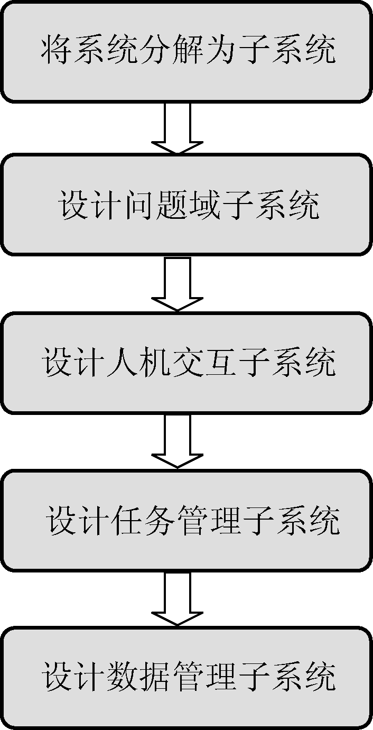
9.5 系统设计
系统设计专注于确定实现系统的策略和目标系统的高层结构。开发人员将问题分解为若干子系统，子系统和子系统之间通过接口联系。
一般来说，常用的系统设计的步骤如图所示。

Slide 15
9.5 系统设计
9.5.1 系统分解
系统的主要组成部分称为子系统，通常根据所提供的功能来划分子系统。
优点：
有利于降低设计的难度；
有利于软件开发人员的分工协作；
也有利于维护人员对系统理解和维护。
划分子系统要求：
各个子系统之间应该具有尽可能简单、明确的接口。接口确定了交互形式和通过子系统边界的信息流，但是无须规定子系统内部的实现算法。因此，可以相对独立地设计各个子系统。
在划分和设计子系统时，应该尽量减少子系统彼此间的依赖性。

Slide 16
9.5 系统设计
采用面向对象方法设计软件系统时，面向对象设计模型（即求解域的对象模型）针对与实现有关的因素而开展面向对象分析模型（即问题域的对象模型）的5个活动（主题、类与对象、结构、属性和服务），面向对象设计模型包括人机交互、问题域、任务管理和数据管理4个部分的设计，即设计这四大部分对应于组成目标系统的4个子系统：问题域子系统、人-机交互子系统、任务管理子系统和数据管理子系统。如图9-4所示，面向对象设计模型从横向看是上述4个部分,从纵向看每个部分仍然是5个层次。

Slide 17
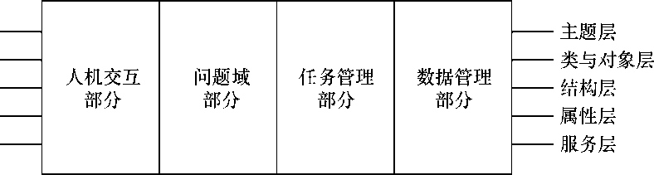
9.5 系统设计
典型的面向对象设计模型

Slide 18
（1）问题域子系统把面向对象分析模型直接拿来，针对实现的要求进行必要的增补和调整，例如，需要对类、结构、属性及服务进行分解和重组。这种分解是根据一定的过程标准来做的，标准包括可重用的设汁与编码类，把问题域专用类组合在一起，通过增加一般类来创立约定，提供一个继承性的支撑层次改善界面，提供存储管理，以及增加低层细节等。
（2）人机交互子系统包括有效的人机交互所需的显示和输入，这些类在很大程度上依赖于所用的图形用户界面环境，例如Windows、Delphi、C++，而且可能包括“窗口”、“菜单”、“滚动条”、“按钮”等针对项目的特殊类。

Slide 19
（3）任务管理子系统包括任务的定义、通信和协调，以及硬件分配、外部系统及设备约定，可能包括的类有“任务”类和“任务协调”类。
（4）数据管理子系统包括永久数据的存取，它隔离了物理的数据管理方法，无论是普通文件、带标记语言的普通文件、关系型数据库、面向对象数据库等。可能包括的类有“存储服务”，协调每个需永久保存的对象的存储。

Slide 20
9.5 系统设计
9.5.2 问题域子系统的设计
通常，面向对象设计在分析模型的基础上，从实现角度对问题域模型做一些补充或修改，修改包括增添、合并或分解类和对象、属性及服务、调整继承关系等。
如果问题域子系统相当复杂庞大时，则应把它进一步分解成若干更小的子系统。

Slide 21
9.5 系统设计
如何对问题域子系统进行设计
在面向对象设计过程中，可能对面向对象分析所得出的问题域模型做的补充或修改如下。
调整需求
复用已有的类
把问题域类组合在一起
增添一般化类以建立协议
调整继承层次

Slide 22
问题域子系统设计
(1)调整需求
当用户需求或外部环境发生了变化，或者分析员对问题域的理解不透彻或缺乏领域专家的帮助，以致建立了不能完整和准确地反映用户真实需求的面向对象分析模型时，需要修改面向对象分析确定的系统需求。
通常，首先简单修改面向对象分析模型，然后再将修改后的模型引用到问题域子系统中。（用例图）

Slide 23
(2) 复用已有的类
设计时应该在面向对象分析结果的基础上实现现有类的复用，现有类是指面向对象程序设语言提供的类库中的类。因此，在设计阶段就要开始考虑复用，为代码复用奠定基础。如果确实需要创建新的类，则在设计新类时必须考虑它的可复用性。
复用已有类的过程如下：
①选择有可能被复用的已有类，标出这些候选类中对本问题无用的属性和服务，尽量复用那些能使无用的属性和服务降到最低程度的类。
②在被复用的已有类和问题域的类之问添加归纳关系（即从被复用的已有类派生出问题域类）。
③标出问题域类中从已有类继承来的属性和服务，现在已经无须在问题域类中定义它们了。
④修改与问题域的类相关的关联，必要时改为与被重用的已有类相关的关联。

Slide 24
(3) 把问题域的类组合在一起
在面向对象设计过程中，设计者往往通过引入一个根类来把问题域的类组合在一起。实际上，这是在没有更先进的组合机制可用时才采用的组合方法。此外，这样的根类还可以用来建立协议。
(4) 增添一般化类以建立协议
在设计过程中通常会发现，一些具体的类需要有一个公共的协议，也就是说，它们都需要定义一组类似的服务（很可能还需要相应的属性）。在这种情况下可以引入一个附加类（如根类）,以便建立这个协议(即命名公共服务集合，这些服务在具体类中仔细定义)。

Slide 25
(5) 调整继承层次
当面向对象模型中的一般/特殊结构包括多继承，而使用一种只有单继承和无继承的编程语言时，需要对面向对象模型做一些修改，即将多继承转化为单继承，单继承转化为无继承,用单继承和无继承编程语言来表达多继承功能。

Slide 26
9.5 系统设计
9.5.3人机交互子系统的设计
在现在的大型软件系统中，人机交互对象(类)通常是窗口或报告。软件设计者至少要考虑以下3种窗口：
(1) 安全/登录窗口。这种窗口是用户访问系统的必经之路。
(2) 设置窗口。这种窗口具有以下功能：
创建或初始化系统运行必需的对象。例如用来创建、维护和删除持久对象的窗口。持久对象类似于关系数据库信息系统中的数据记录。例如车辆、车主、销售记录和事务。
系统管理功能，例如添加和删除授权用户，修改用户使用系统的权限等。
启动或关闭设备，例如启动打印机等。
(3) 业务功能窗口。这种窗口用来帮助完成那些由信息系统和其用户所进行的业务交互所必要的功能。例如，用于人机交互部件的登记、设置、车辆维修和安全事故的窗口。
报告是另一种常用的形式，也属于人机交互部件。报告对象(类)可以包括绝大多数用户需要的信息，例如，登记、车辆维修、安全事故和缴费的报告。

Slide 29
9.5 系统设计
9.5.4 任务（进程）管理子系统的设计
常见的任务有事件驱动型任务、时钟驱动型任务、优先任务、关键任务、协调任务等。设计任务管理子系统，包括确定各类任务并把任务分配给适当的硬件或软件去执行。
（1）确定事件驱动型任务。这类任务可能主要完成通信工作，如与设备、屏幕窗口、其他任务、子系统、另一个处理器或其他系统通信。例如，专门提供数据到达信号的任务，数据可能来自于终端也可能来自于缓冲区。
（2）确定时钟驱动型任务。某些任务每隔一定时间间隔就被触发以执行某些处理。例如，某些设备需要周期性地获得数据；某些人—机接口、子系统、任务、处理器或其他系统也可能需要周期性的通信。
（3）确定优先任务。优先任务可以满足高优先级或低优先级的处理需求。

Slide 30
（4）确定关键任务。关键任务是有关系统成功或失败的关键处理，这类处理通常都有严格的可靠性要求。
（5）确定协调任务。当系统中存在3个以上任务时，就应该增加一个任务，用它作为协调任务。
（6）审查每个任务。对任务的性质进行仔细审查，去掉人为的、不必要的任务，使系统中包含的任务数保持到最少。
（7）确定资源需求。设计者在决定到底采用软件还是硬件的时候，必须综合权衡一致性、成本、性能等多种因素，还要考虑未来的可扩充性和可修改性。
（8）定义任务。说明任务的名称，描述任务的功能、优先级，包含此任务的服务、任务与其他任务的协同方式以及任务的通信方式。

Slide 32
9.5 系统设计
9.5.5 数据管理子系统的设计
数据管理子系统是系统存储或检索对象的基本设施，它建立在某种数据存储管理系统之上，并且隔离了数据存储管理模式（文件、关系数据库或面向对象数据库）的影响，但实现细节集中在数据管理子系统中。这样既有利于软件的扩充、移植和维护，又简化了软件设计、编码和测试的过程。
设计数据管理子系统，既需要设计数据格式又需要设计相应的服务。

Slide 33
9.5 系统设计
1.设计数据格式。
设计数据格式的方法与所使用的数据存储管理模式密切相关，下面分别介绍每种管理模式的数据格式设计方法。
（1）文件系统。文件系统设计数据格式由以下步骤组成。
定义第一范式表
为每个第一范式表定义一个文件。
测量性能和需要的存储容量。
修改原设计的第一范式，以满足性能和存储需求。
必要时把归纳结构的属性压缩在单个文件中，以减少文件数量。必要时把某些属性组合在一起，并用某种编码值表示这些属性，而不再分别使用独立的域表示每个属性。这样做可以减少需要的存储空间，但是增加了处理时间。

Slide 34
（2）关系数据库管理系统。关系数据库管理系统设计数据格式由以下步骤组成。
定义第三范式表
为每个第三范式表定义一个数据库表。
测量性能和需要的存储容量。
修改先前设计的第三范式，以满足性能和存储需求。
（3）面向对象数据库管理系统。面向对象数据库管理系统设计数据格式由以下步骤组成。
扩展的关系数据库途径：使用与关系数据库管理系统相同的方法。
扩展的面向对象程序设计语言途径：不需要规范化属性的步骤，因为数据库管理系统本身具有把对象值映射成存储值的功能。

Slide 35
9.5 系统设计
2. 设计相应的服务
如果某个类的对象需要存储起来，则在这个类中增加一个属性和服务，用于完成存储对象自身的工作。应该把为此目的增加的属性和服务作为“隐含”的属性和服务，即无须在面向对象设计模型的属性和服务层中显式地表示它们，仅需在关于类与对象的文档中描述它们。
这样设计之后，对象将知道怎样存储自己。用于“存储自己”的属性和服务，在问题域子系统和数据管理子系统之间构成一座必要的桥梁。利用多重继承机制，可以在某个适当的基类中定义这样的属性和服务，然后，如果某个类的对象需要长期存储，该类就从基类中继承这样的属性和服务。

Slide 36
9.5 系统设计
数据存放设计是按照文件、关系数据库或面向对象数据库来设计数据的存放。
1．采用文件进行数据管理
被存储的对象需要知道打开哪个（些）文件，怎样把文件定位到正确的记录上，怎样检索出旧值（如果有的话），以及怎样用现有值更新它们。
此外，还应该定义一个ObjectServer（对象服务器）类，并创建它的实例。该类提供下列服务：
通知对象保存自身；
检索已存储的对象（查找，读值，创建并初始化对象），以便把这些对象提供给其他子系统使用。

Slide 37
9.5 系统设计
2．采用关系数据库进行数据管理
被存储的对象应该知道访问哪些数据库表，怎样访问所需要的行，怎样检索出旧值（如果有的话），以及怎样用现有值更新它们。此外，还应该定义一个ObjectServer类，并声明它的对象。该类提供下列服务：
通知对象保存自身；
检索已存储的对象（查找，读值，创建并初始化对象），以便由其他子系统使用这些对象。
3．采用面向对象数据库进行数据管理
这是一种扩充的方法，与采用关系数据库进行数据管理所介绍的方法相同。

Slide 38
9.5 系统设计
对象模型的数据管理子系统需要实现以下目标。
(1)存储问题域的持久对象(类)。也就是说，对于那些在信息系统中两次调用之间需要保存的对象，数据管理子系统提供了与操作平台的数据管理存储系统之间的接口，有文件、关系的、索引的、面向对象的和其他类型的。这样做使数据管理子系统将信息系统中的数据存储、恢复和更新与其他部分分离开来，提高了可移植性和可维护性。
(2)数据管理子系统为问题域子系统中的所有持久对象封装了查找和存储机制。

Slide 40
9.6 对象设计
对象设计以问题域的对象设计为核心，其结果是一个详细的对象模型。
经过多次反复的分析和系统设计之后，设计者通常会发现有些内容没有考虑到。这些没有考虑到的内容，会在对象设计的过程中被发现。
这个设计过程包括标识新的解决方案对象、调整购买到的商业化构件、对每个子系统接口的精确说明和类的详细说明。

Slide 41
9.6 对象设计
设计类中的服务、实现服务的算法是面向对象设计的重要任务，还要设计类的关联、接口形式以及设计的优化。
对象设计的内容包括：
对象中对属性和操作的详细描述；
对象之间发送消息的协议；
类之间的各种关系的定义；
对象之间的动态交互行为等。

Slide 42
9.6 对象设计
9.6.1 设计类中的服务
1.确定类中应有的服务
从对象模型中引入服务。因为对象模型描述了系统的对象、属性和服务，所以可将这些对象以及对象的服务直接引入设计中，需要详细定义这些服务。
从动态模型中确定服务。从顺序图，状态图中。
从功能模型中确定服务。数据流图。

Slide 43
2.设计实现服务的方法
设计实现服务的算法
设计实现服务的算法时，应该考虑下列几个因素。
算法复杂度。通常选用复杂度较低(即效率较高)的算法，但也不要过分追求高效率，应以能满足用户需求为准。
容易理解与容易实现。容易理解与容易实现的要求往往与高效率矛盾，设计者应该适当折中这两个因素。
易修改。应该尽可能预测将来可能做的修改,并在设计时预先做些准备。
② 选择数据结构
在分析阶段，仅需考虑系统中需要的信息的逻辑结构，在面向对象设计过程中，则需要选择能够方便、有效地实现算法的物理数据结构。
③ 定义内部类和内部操作
在面向对象设计过程中,可能需要增添一些在需求陈述中没有提到的类，这些新增加的类，主要用来存放在执行算法过程中得出的某些中间结果

Slide 44
9.6 对象设计
9.6.2 设计类的关联
在对象模型中，关联是连接不同对象的纽带，它指定了对象相互间的访问路径。在面向对象设计过程中，设计人员必须确定实现关联的具体策略。既可以选定一个全局性的策略统一实现所有关联，也可以分别为每个关联选择具体的实现策略，以与它在应用系统中的使用方式相适应。
1.关联的遍历
2.实现单向关联
3.实现双向关联
4.关联对象的实现方法

Slide 47
9.6 对象设计
9.6.3 对象设计优化
1. 确定优先级
系统的各项质量指标并不是同等重要的，设计人员必须确定各项质量指标的相对重要性（即确定优先级），以便在优化设计时制定折衷方案。

Slide 48
2. 提高效率的几项技术
（1）增加冗余关联以提高访问效率
在面向对象分析过程中，应该避免在对象模型中存在冗余的关联，但是，在面向对象设计过程中，为了提高访问效率，需要适当地增加一些冗余关联。

Slide 49
例：公司类中的服务find_skill返回具有指定技能的雇员集合。例如，用户可能询问公司中会讲法语的雇员有哪些人。
假设某公司共有4000名雇员，平均每名雇员会10种技能，则简单的嵌套查询将遍历雇员对象4000次，针对每名雇员平均再遍历技能对象10次。如果全公司仅有10名雇员精通法语，则查询命中率仅有1/4000。

Slide 50
提高访问效率的一种方法是使用哈希(Hash)表：“具有技能”这个关联不再利用无序表实现，而是改用哈希表实现。只要“会讲法语”是用唯一一个技能对象表示，这样改进后就会使查询由40000次减少到4000次。
只有极少数对象满足查询条件时，查询的命中率仍然很低，这时，提高查询效率的方法是给那些需要经常查询的对象建立索引。
针对上述例子，可以增加一个额外的限定关联“精通语言”，用来联系公司与雇员这两类对象。利用适当的冗余关联，可以立即查到精通某种具体语言的雇员，而无须多余的访问。每当修改基关联时,也必须相应地修改索引。当然,索引带来开销：占用内存空间，因此，应该只给那些经常执行并且开销大、命中率低的查询建立索引。

Slide 51
9.6 对象设计
（2）调整查询次序
改进了对象模型的结构，从而优化了常用的遍历之后，接下来就应该优化算法了。优化算法的一个途径是尽量缩小查找范围。
例如，假设用户在使用上述的雇员技能数据库的过程中，希望找出既会讲法语,又会讲西班牙语的所有雇员。如果某公司只有10位雇员会讲法语，会讲西班牙语的雇员却有20人，则应该先查找会讲法语的雇员，然后再从这些会讲法语的雇员中查找同时又会讲西班牙语的人。
（3）保留派生属性
通过某种运算而从其他数据派生出来的数据，是一种冗余数据。通常把这类数据“存储”（或称为“隐藏”）在计算它的表达式中。如果希望避免重复计算复杂表达式所带来的开销，可以把这类冗余数据作为派生属性保存起来。

Slide 52
3. 调整继承关系
在面向对象设计过程中，建立良好的继承关系是优化设计的一项重要内容。继承关系能够为一个类族定义一个协议，并能在类之间实现代码共享以减少冗余。一个基类和它的子孙类在一起称为一个类继承。在面向对象设计中，建立良好的类继承是非常重要的。利用类继承能够把若干个类组织成一个逻辑结构。
(1) 抽象与具体
在设计类继承时，很少使用纯粹自顶向下的方法。
通常的做法是，首先创建一些满足具体用途的类，然后对它们进行归纳，一旦归纳出一些通用的类以后，往往可以根据需要再派生出具体类。
(2) 为提高继承程度而修改类定义
在面向对象设计中利用继承关系时，有时需要类归纳来提高继承程度。如果在一组相似的类中存在公共的属性和公共的行为，则可以把这些公共的属性和行为抽取出来放在一个共同的祖先类中，供其子类继承。
各个现有类中的属性和行为(操作)虽然相似，但并不完全相同。在这种情况下需要对类的定义稍加修改，才能定义一个基类供其子类从中继承需要的属性或行为。

Slide 53
（3）利用委托实现行为共享
如果只想把继承作为实现操作共享的一种手段，则利用委托（即把一类对象作为另一类对象的属性，从而在两类对象间建立组合关系）也可以达到同样目的，而且这种方法更安全。使用委托机制时，只有有意义的操作才委托另一类对象实现，因此，不会发生不慎继承了无意义(甚至有害)操作的问题。

Slide 54
例如,假设程序员正在实现一个Stack(后进先出栈)类

Slide 55
小结
软件设计的主要任务是根据软件需求模型导出软件的实现方案，这种方案表现为设计模型。
为了获得高质量的设计模型，软件设计必须遵循一些基本的设计原则，包括：抽象与模块化、强内聚及松耦合、信息隐藏、复用性。
面向对象设计模型（即求解域的对象模型）针对与实现有关的因素而开展面向对象分析模型（即问题域的对象模型）的5个活动（主题、类与对象、结构、属性和服务）， 4个子系统：问题域子系统、人-机交互子系统、任务管理子系统和数据管理子系统。

Slide 56
谢谢！

